Slide 1
Ağ ve Bilişim Güvenliği
Öğr. Gör. Zafer SERİN

Slide 2
KRİPTOGRAFİNİN TARİHİ(ASİMETRİK ŞİFRELEME)
1975 yılında Diffie ve Hellman tarafından asimetrik şifreleme bulunmuştur.
Asimetrik şifreleme bulunana kadar şifreleme işlemleri için kullanılan anahtar açık bir şekilde paylaşılmaktaydı.
Asimetrik şifreleme şu şekilde anlatılabilir: bir kutu olduğunu ve içinde gizli bilginin olduğunu varsayalım A kişisi bu kutuyu B kişisine gönderirken önce kendisi bir kilit ekler, B’ye ulaşan kilitli kutuya B tarafından bir kilit daha eklenir ve A’ya gönderilir. A 2 kilitten kendi eklediği kilidi açar ve B’ye gönderir; B’de kendi kilidini açar.
Notes:
Sununun izleyicilere sağlayacağı faydalar: Yetişkin kişiler, konunun onlar için neden önem taşıdığını bildiklerinde konuya daha fazla ilgi gösterir.
Sunucunun konuya dair uzmanlık düzeyi: Bu alandaki yeterliliğinizi kısaca açıklayın veya katılımcıların neden sizi dinlemesi gerektiğini ifade edin.

Slide 3
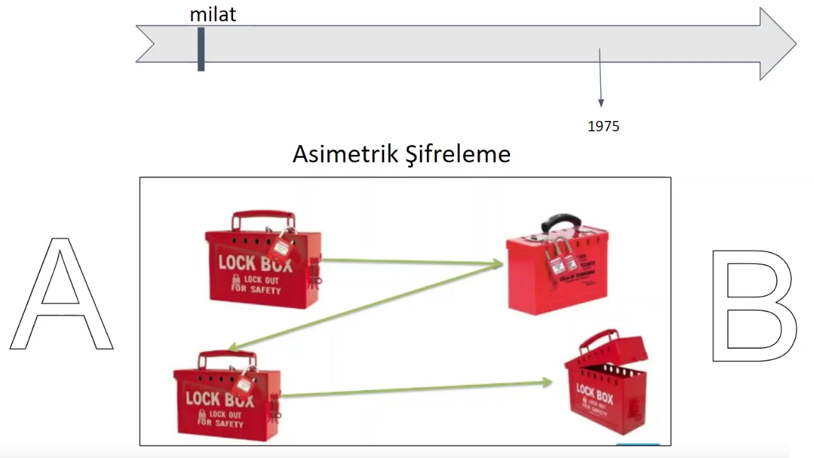
KRİPTOGRAFİNİN TARİHİ(ASİMETRİK ŞİFRELEME)
Notes:
Sununun izleyicilere sağlayacağı faydalar: Yetişkin kişiler, konunun onlar için neden önem taşıdığını bildiklerinde konuya daha fazla ilgi gösterir.
Sunucunun konuya dair uzmanlık düzeyi: Bu alandaki yeterliliğinizi kısaca açıklayın veya katılımcıların neden sizi dinlemesi gerektiğini ifade edin.

Slide 4
KRİPTOGRAFİNİN TARİHİ(RSA)
Asimetrik şifrelemenin öneminin ve güvenliğinin öne çıkması sonrası 1977 yılında Ron Rivest, Adi Shamir ve Leonard Adleman tarafından baş harflerini içeren RSA şifreleme yöntemi geliştirilmiştir.
RSA şu an günümüzde dahi kullanılan ve tam sayıları çarpanlarına ayırmanın algoritmik zorluğuna dayanan bir yöntemdir.
Notes:
Sununun izleyicilere sağlayacağı faydalar: Yetişkin kişiler, konunun onlar için neden önem taşıdığını bildiklerinde konuya daha fazla ilgi gösterir.
Sunucunun konuya dair uzmanlık düzeyi: Bu alandaki yeterliliğinizi kısaca açıklayın veya katılımcıların neden sizi dinlemesi gerektiğini ifade edin.

Slide 5
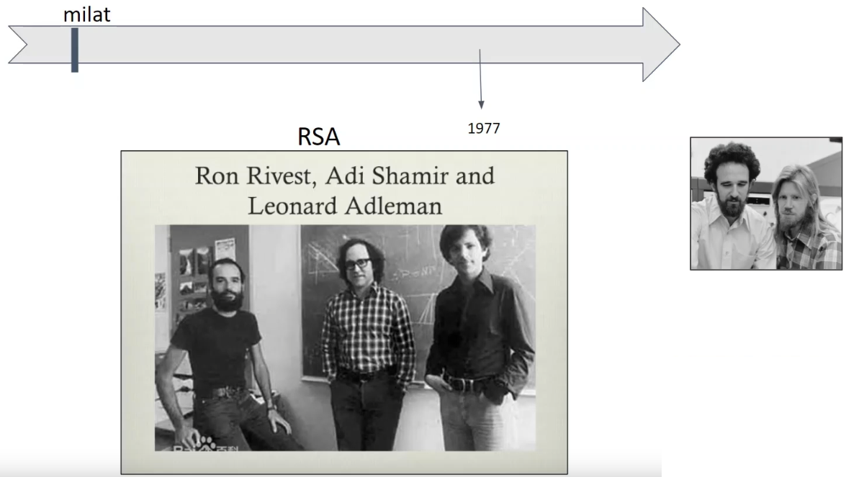
KRİPTOGRAFİNİN TARİHİ(RSA)
Notes:
Sununun izleyicilere sağlayacağı faydalar: Yetişkin kişiler, konunun onlar için neden önem taşıdığını bildiklerinde konuya daha fazla ilgi gösterir.
Sunucunun konuya dair uzmanlık düzeyi: Bu alandaki yeterliliğinizi kısaca açıklayın veya katılımcıların neden sizi dinlemesi gerektiğini ifade edin.

Slide 6
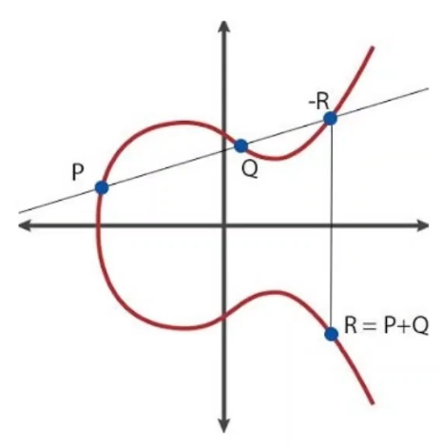
KRİPTOGRAFİNİN TARİHİ(ELİPTİK EĞRİ YÖNTEMİ)
RSA oldukça güvenilir olmasına karşın kriptografi alanında çalışmalar devam etmiş ve RSA’ya göre daha hızlı ve güvenli olan eliptik eğri yöntemi geliştirilmiştir.
Notes:
Sununun izleyicilere sağlayacağı faydalar: Yetişkin kişiler, konunun onlar için neden önem taşıdığını bildiklerinde konuya daha fazla ilgi gösterir.
Sunucunun konuya dair uzmanlık düzeyi: Bu alandaki yeterliliğinizi kısaca açıklayın veya katılımcıların neden sizi dinlemesi gerektiğini ifade edin.

Slide 7
KRİPTOGRAFİNİN TARİHİ(AES)
AES(Advanced Encription Standard) 2001 yılında NIST(National Institute of Standards and Technology) tarafından duyurulmuştur.
128 bit açık metni şifrelemek için 128 bit anahtar kullanır ve şifrelenmiş olarakta 128 bit çıktı vermektedir.
AES ile standartlaştırılan algoritma, esas olarak Vincent Rijmen ve Joan Daemen tarafından geliştirilen Rijndael algoritmasında bazı değişiklikler yapılarak oluşturulmuştur.
AES günümüzde halen kullanılmaktadır.
Notes:
Sununun izleyicilere sağlayacağı faydalar: Yetişkin kişiler, konunun onlar için neden önem taşıdığını bildiklerinde konuya daha fazla ilgi gösterir.
Sunucunun konuya dair uzmanlık düzeyi: Bu alandaki yeterliliğinizi kısaca açıklayın veya katılımcıların neden sizi dinlemesi gerektiğini ifade edin.

Slide 8
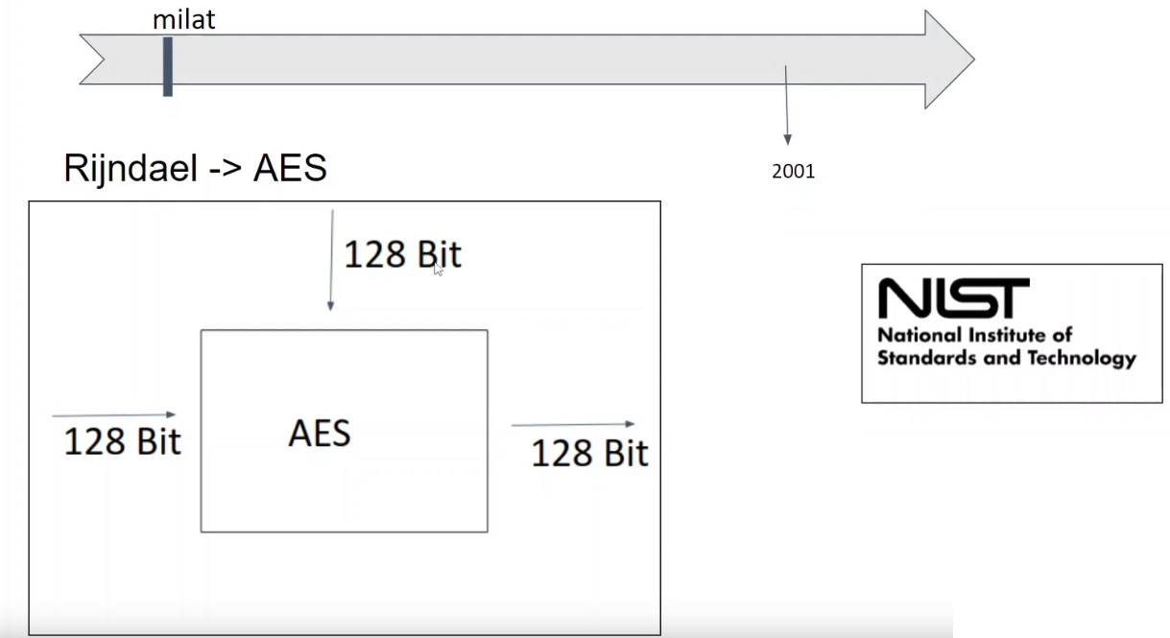
KRİPTOGRAFİNİN TARİHİ(AES)
Notes:
Sununun izleyicilere sağlayacağı faydalar: Yetişkin kişiler, konunun onlar için neden önem taşıdığını bildiklerinde konuya daha fazla ilgi gösterir.
Sunucunun konuya dair uzmanlık düzeyi: Bu alandaki yeterliliğinizi kısaca açıklayın veya katılımcıların neden sizi dinlemesi gerektiğini ifade edin.

Slide 9
KRİPTOGRAFİNİN TARİHİ(KUANTUM BİLGİSAYARLAR)
Günümüzde kuantum bilgisayarlar ile ilgili pek çok çalışma yapılmakta bir çok büyük şirket bu alanda faaliyet göstermeye ve geliştirme yapmaya başlamıştır. Buna ek olarak yakın gelecekte kuantum bilgisayarlar son kullanıcıya ulaşabilir ve herkes bu bilgisayarları kullanabilir hale gelecektir.
Kuantum bilgisayarların gelişmesi ile özellikle RSA, DH ve Eliptik Eğri kriptosistemlerinin tehlike de olduğu söylenebilir.
Notes:
Sununun izleyicilere sağlayacağı faydalar: Yetişkin kişiler, konunun onlar için neden önem taşıdığını bildiklerinde konuya daha fazla ilgi gösterir.
Sunucunun konuya dair uzmanlık düzeyi: Bu alandaki yeterliliğinizi kısaca açıklayın veya katılımcıların neden sizi dinlemesi gerektiğini ifade edin.

Slide 10
KRİPTOGRAFİNİN TARİHİ(KUANTUM BİLGİSAYARLAR)
Popüler bilim dergisi Nature’daki bir makaleye göre; Google Ekim 2019’da “Sycamore” adını verdiği 54 qubit kuantum bilgisayarın mevcut en hızlı süper bilgisayarların 10 bin yılda çözebileceği işlemi 200 saniyede çözdüğünü ileri sürmüş, böylece kuantum üstünlüğüne sahip olduklarını duyurmuştu. IBM ise, Google’ın hesaplamasında bir hata bulunduğunu, kuantum bilgisayarı tarafından çözülen problemin klasik bir bilgisayar tarafından 2.5 günde çözülebileceğini belirtmişti. Ancak, yine de 200 saniye ile 2.5 gün arasındaki muazzam fark Google’ın iddia ettiği gibi dramatik olmasa da, teknoloji dünyası için büyük bir dönüm noktası olma niteliği taşıyor diyebiliriz.
Notes:
Sununun izleyicilere sağlayacağı faydalar: Yetişkin kişiler, konunun onlar için neden önem taşıdığını bildiklerinde konuya daha fazla ilgi gösterir.
Sunucunun konuya dair uzmanlık düzeyi: Bu alandaki yeterliliğinizi kısaca açıklayın veya katılımcıların neden sizi dinlemesi gerektiğini ifade edin.

Slide 11
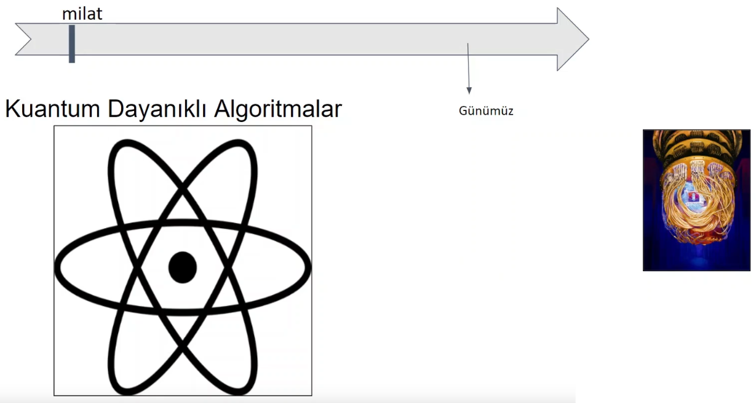
KRİPTOGRAFİNİN TARİHİ(KUANTUM BİLGİSAYARLAR)
Notes:
Sununun izleyicilere sağlayacağı faydalar: Yetişkin kişiler, konunun onlar için neden önem taşıdığını bildiklerinde konuya daha fazla ilgi gösterir.
Sunucunun konuya dair uzmanlık düzeyi: Bu alandaki yeterliliğinizi kısaca açıklayın veya katılımcıların neden sizi dinlemesi gerektiğini ifade edin.

Slide 12
KRİPTOGRAFİNİN TARİHİ(ZPK)
ZPK(Zero Knowledge Proof) kriptolojinin bir diğer alanıdır ve temel olarak bir bilgiye sahip olduğunu kanıtlamak ancak bunu yaparken karşı tarafa hiçbir bilgi vermeden yapmayı ifade etmektedir.
Özellikle kripto paralarda kullanılır.
Notes:
Sununun izleyicilere sağlayacağı faydalar: Yetişkin kişiler, konunun onlar için neden önem taşıdığını bildiklerinde konuya daha fazla ilgi gösterir.
Sunucunun konuya dair uzmanlık düzeyi: Bu alandaki yeterliliğinizi kısaca açıklayın veya katılımcıların neden sizi dinlemesi gerektiğini ifade edin.

Slide 13
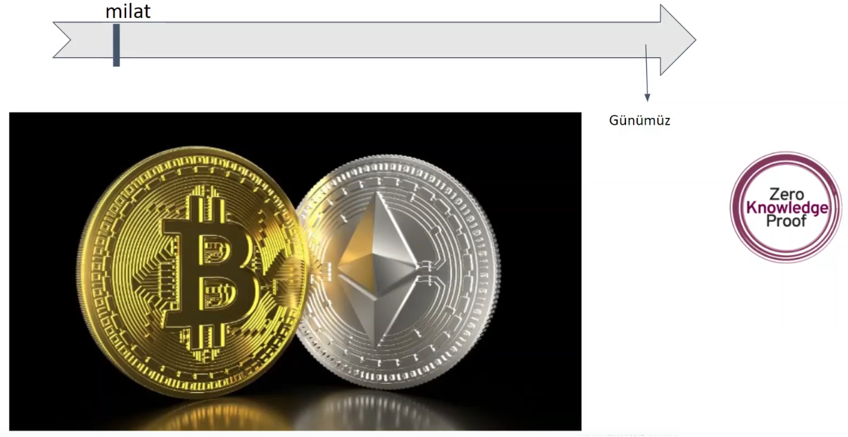
KRİPTOGRAFİNİN TARİHİ(ZPK)
Notes:
Sununun izleyicilere sağlayacağı faydalar: Yetişkin kişiler, konunun onlar için neden önem taşıdığını bildiklerinde konuya daha fazla ilgi gösterir.
Sunucunun konuya dair uzmanlık düzeyi: Bu alandaki yeterliliğinizi kısaca açıklayın veya katılımcıların neden sizi dinlemesi gerektiğini ifade edin.

Slide 14
KRİPTOGRAFİNİN TARİHİ(Smart Contracts)
Smart Contracts(Akıllı Kontratlar) Ethereum veya başka kripto paralar tarafından çalıştırılabilecek küçük kod parçacıklarıdır.
Bir şartname veya kontrata ihtiyaç duyulabilecek pek çok yerde bunların kullanılabilmesini sağlar.
Notes:
Sununun izleyicilere sağlayacağı faydalar: Yetişkin kişiler, konunun onlar için neden önem taşıdığını bildiklerinde konuya daha fazla ilgi gösterir.
Sunucunun konuya dair uzmanlık düzeyi: Bu alandaki yeterliliğinizi kısaca açıklayın veya katılımcıların neden sizi dinlemesi gerektiğini ifade edin.

Slide 15
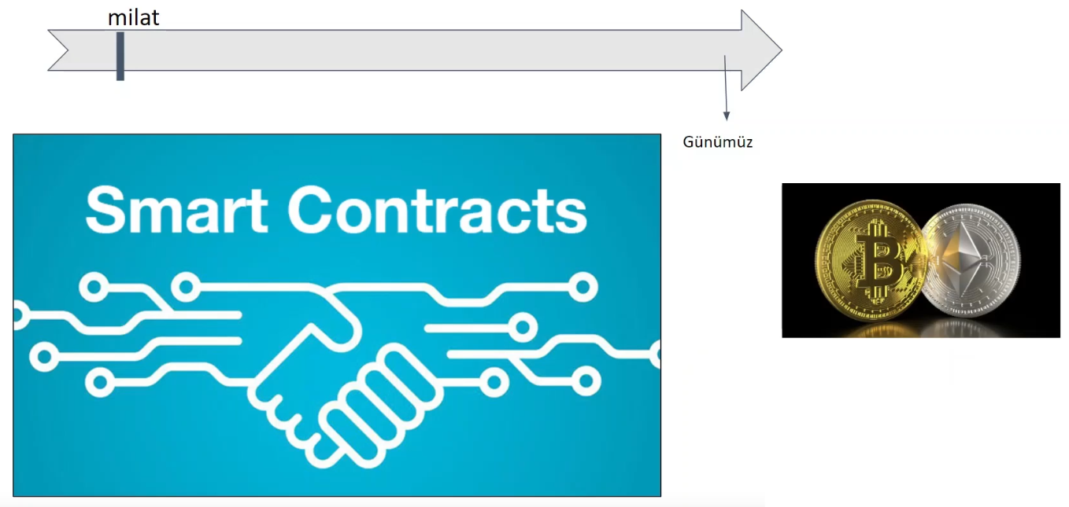
KRİPTOGRAFİNİN TARİHİ(Smart Contracts)
Notes:
Sununun izleyicilere sağlayacağı faydalar: Yetişkin kişiler, konunun onlar için neden önem taşıdığını bildiklerinde konuya daha fazla ilgi gösterir.
Sunucunun konuya dair uzmanlık düzeyi: Bu alandaki yeterliliğinizi kısaca açıklayın veya katılımcıların neden sizi dinlemesi gerektiğini ifade edin.

Slide 16
KRİPTOGRAFİNİN TARİHİ(Yan Kanal Analizleri)
Yan Kanal Analizleri özellikle donanım güvenliği kısmında kullanılır.
Bir şifreleme algoritmasının çalıştığı donanım üzerinde bir gizli anahtar barındırması ve bu gizli anahtarın dışarıya çıkamaması gibi bir durumda ilgili donanımı dinleyerek gizli anahtar hakkında bir bilgi elde edilebilmesini inceler.
Kriptoloji ile ilgilenenler bu tarz yaklaşımlara karşı güvenli donanım üretme ve bir yandan da bunu test etme üzerine çalışabilirler.
Notes:
Sununun izleyicilere sağlayacağı faydalar: Yetişkin kişiler, konunun onlar için neden önem taşıdığını bildiklerinde konuya daha fazla ilgi gösterir.
Sunucunun konuya dair uzmanlık düzeyi: Bu alandaki yeterliliğinizi kısaca açıklayın veya katılımcıların neden sizi dinlemesi gerektiğini ifade edin.

Slide 17
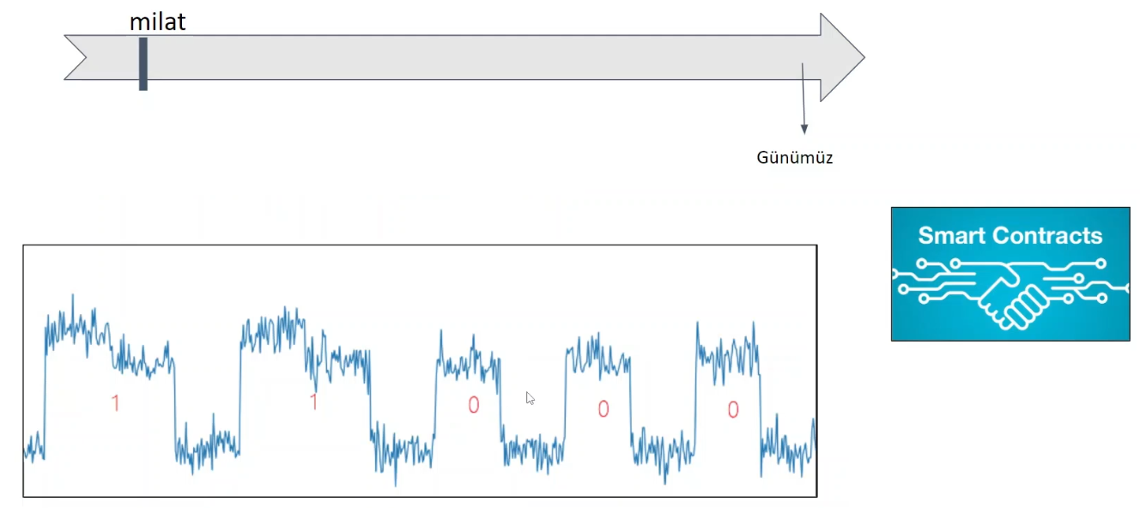
KRİPTOGRAFİNİN TARİHİ(Yan Kanal Analizleri)
Notes:
Sununun izleyicilere sağlayacağı faydalar: Yetişkin kişiler, konunun onlar için neden önem taşıdığını bildiklerinde konuya daha fazla ilgi gösterir.
Sunucunun konuya dair uzmanlık düzeyi: Bu alandaki yeterliliğinizi kısaca açıklayın veya katılımcıların neden sizi dinlemesi gerektiğini ifade edin.

Slide 18
KRİPTOGRAFİNİN TARİHİ(Sensör Güvenliği)
Sıcaklık, nem, ses, duman vb. sensörler için ayrıca güvenlik önlemleri gerekebilmektedir. Hafifsiklet kriptografi olarak geçen bu alanda sensörlerden okunan veriler değiştirilebilir ve bütünlük bozulabilir.
DES burada kullanılamaz çünkü çoktan kırılmıştır AES ise bu tarz donanımlar için çok maliyet oluşturmaktadır.
Notes:
Sununun izleyicilere sağlayacağı faydalar: Yetişkin kişiler, konunun onlar için neden önem taşıdığını bildiklerinde konuya daha fazla ilgi gösterir.
Sunucunun konuya dair uzmanlık düzeyi: Bu alandaki yeterliliğinizi kısaca açıklayın veya katılımcıların neden sizi dinlemesi gerektiğini ifade edin.

Slide 19
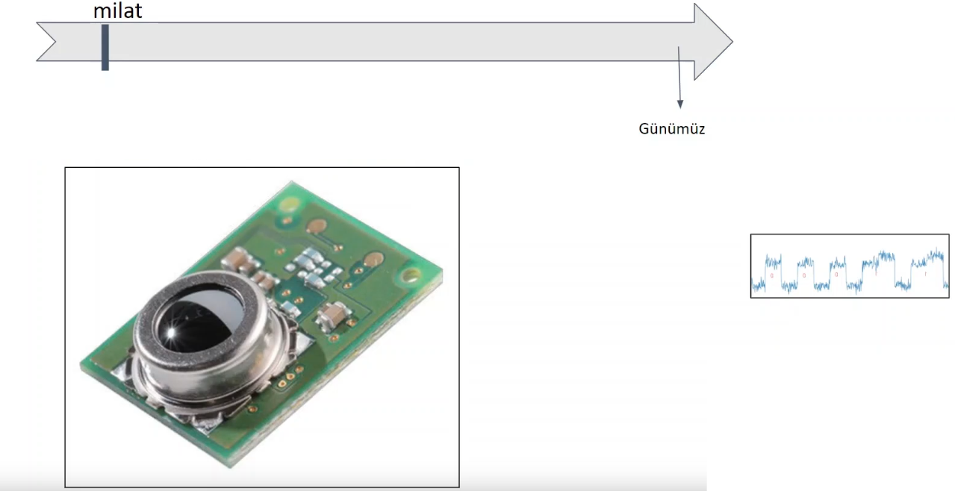
KRİPTOGRAFİNİN TARİHİ(Sensör Güvenliği)
Notes:
Sununun izleyicilere sağlayacağı faydalar: Yetişkin kişiler, konunun onlar için neden önem taşıdığını bildiklerinde konuya daha fazla ilgi gösterir.
Sunucunun konuya dair uzmanlık düzeyi: Bu alandaki yeterliliğinizi kısaca açıklayın veya katılımcıların neden sizi dinlemesi gerektiğini ifade edin.

Slide 20
KRİPTOGRAFİNİN TARİHİ(Güvenli Çoklu Hesaplama)
Güvenli çoklu hesaplama yöntemleri kriptolojinin bir diğer alanıdır.
Bu alanda çok büyük bir hesaplamanın yapılması ve bunu birden çok kişinin yapması ancak hiçbirinin birbirinin hesabından haberinin olmaması düşünülebilir.
Notes:
Sununun izleyicilere sağlayacağı faydalar: Yetişkin kişiler, konunun onlar için neden önem taşıdığını bildiklerinde konuya daha fazla ilgi gösterir.
Sunucunun konuya dair uzmanlık düzeyi: Bu alandaki yeterliliğinizi kısaca açıklayın veya katılımcıların neden sizi dinlemesi gerektiğini ifade edin.

Slide 21
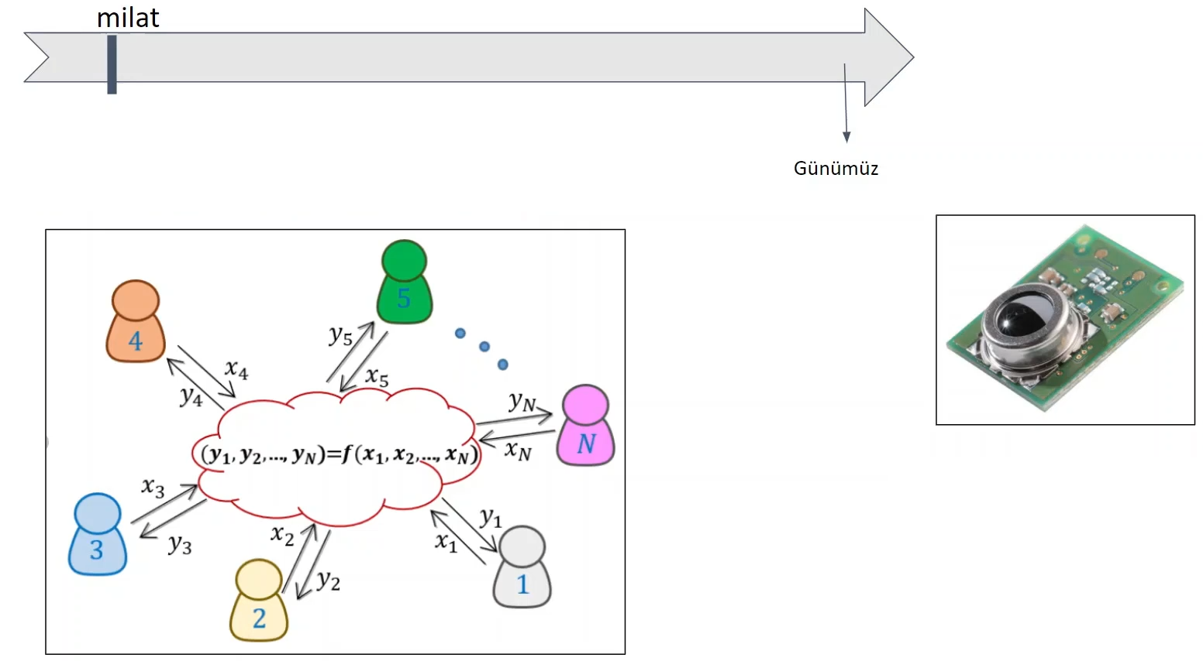
KRİPTOGRAFİNİN TARİHİ(Güvenli Çoklu Hesaplama)
Notes:
Sununun izleyicilere sağlayacağı faydalar: Yetişkin kişiler, konunun onlar için neden önem taşıdığını bildiklerinde konuya daha fazla ilgi gösterir.
Sunucunun konuya dair uzmanlık düzeyi: Bu alandaki yeterliliğinizi kısaca açıklayın veya katılımcıların neden sizi dinlemesi gerektiğini ifade edin.

